Slide 1

Σύστημα ποτισμού με ηλιακή ενέργεια και βρόχινο νερό
Καθηγητές:
Ξένια Αθανασίου
Χριστόφορος Γράβας
Χρήστος Σακελλάρης
Παυλίνα Καραΐσκου
Ορφέας Αθανασόπουλος
Νικόλας Βασιλικός
Γιάννης Αναγνωστόπουλος
Ιορδανίδης Χρήστος
Γρηγόρης Κατσαρός

Slide 2
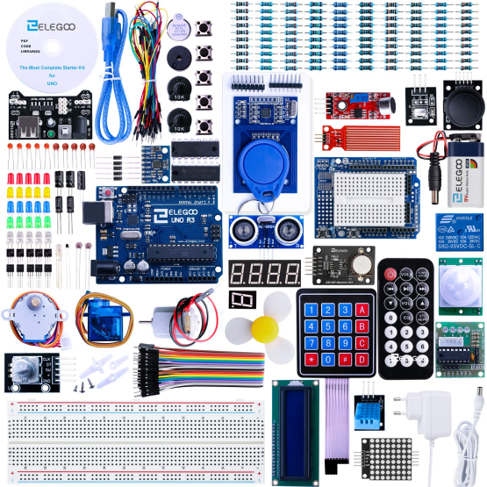
Υλικά
Arduino Uno
Breadboard
Βάση εκτυπωμένη με 3d printer
Servo motor
12V μπαταρία
6 μπαταρίες 3V
Κουμπάκια

Slide 3
Στάδια δημιουργίας
Εύρεση ιδέας
Υλοποίηση της κατασκευής
Δημιουργία του απαραίτητου κώδικα
Δημιουργία 3D μοντέλου
Δημιουργία ιστοσελίδας

Slide 4
Εύρεση ιδέας
Θέλαμε να σχεδιάσουμε μια κατασκευή που συνδυάζει την μηχανική, τον προγραμματισμό, την οικολογία και την περιβαλλοντολογία. Οπότε σκεφτήκαμε να κατασκευάσουμε ένα σύστημα ποτισμού που δουλεύει με ηλιακή ενέργεια χρησιμοποιώντας βρόχινο νερό.

Slide 5
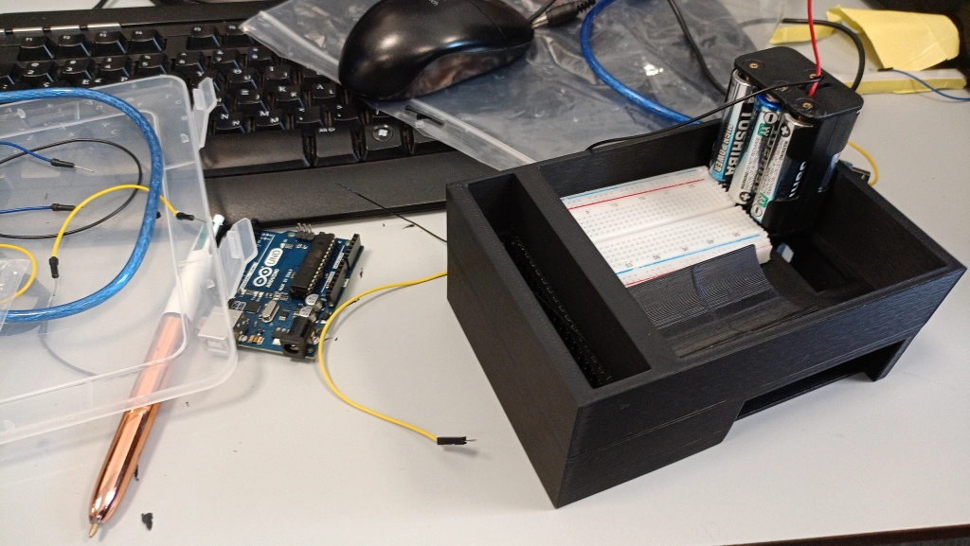
Υλοποίηση της κατασκευής
Αγοράσαμε τα απαραίτητα υλικά και εξαρτήματα και με αυτά φτιάξαμε το αυτόματο ποτιστικό σύστημα.

Slide 6
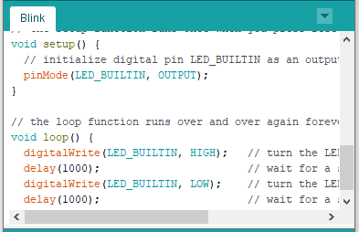

Δημιουργία του απαραίτητου κώδικα
Στο Arduino γράψαμε τον κώδικα για να λειτουργεί με ακρίβεια η κατασκευή μας.

Slide 7
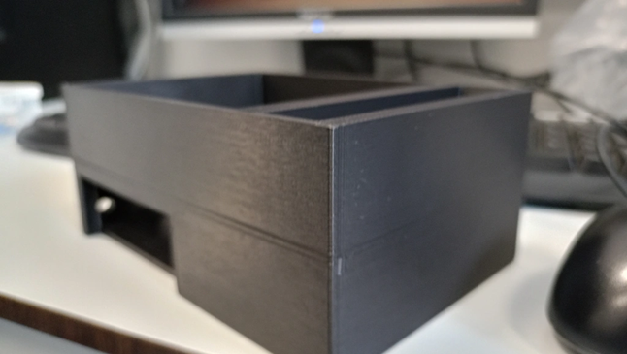
Δημιουργία 3D μοντέλου
Σχεδιάσαμε τη βάση και την εκτυπώσαμε σε 3D εκτυπωτή. Το πρόγραμμα στο οποίο το σχεδιάσαμε ήταν το Tinkercad.

Slide 8
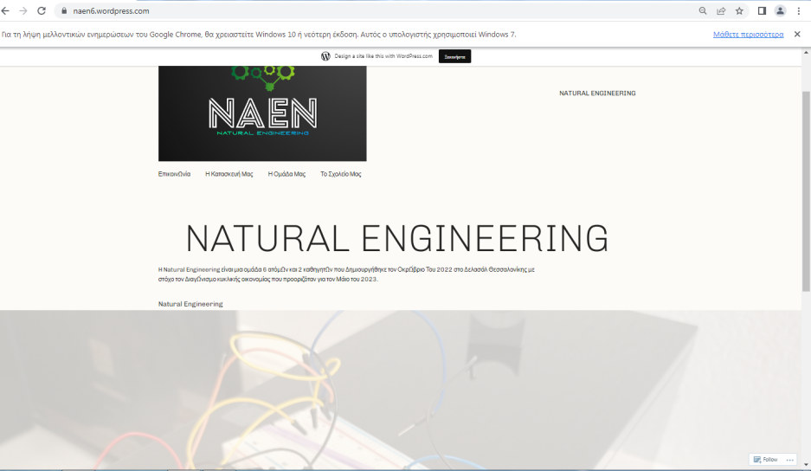
Δημιουργία ιστοσελίδας
Δημιουργήσαμε ιστοσελίδα ώστε όποιος θέλει να μάθει για την ομάδα και την κατασκευή μας να μπορεί εύκολα
naen6.wordpress.com

Slide 9
Σε τι χρησιμεύει?
Ουσιαστικά πρόκριτε για ένα ποτιστήρι όπου συλλέγοντας το νερό της βροχής και τη βοήθεια της ηλιακής ενέργειας καταφέρνει να πατήσει χωρίς καθόλου χρέωση και επιβάρυνση του περιβάλλοντος

